Slide 1
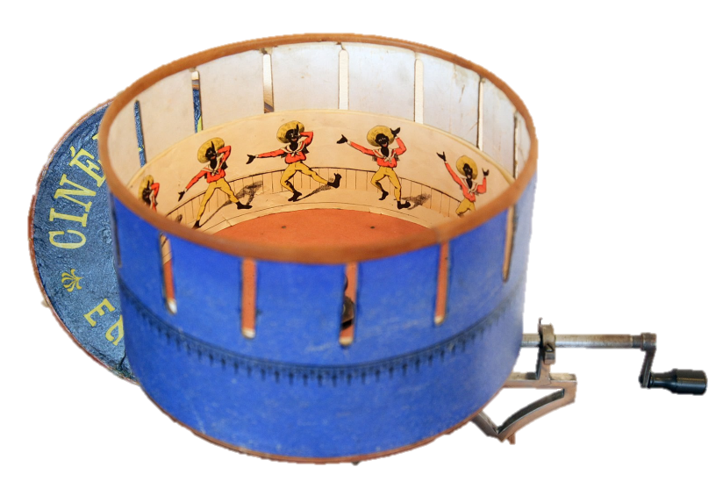
Творческий проект
«Чудеса зоотропа»
Выполнила: Клюкина Елизавета, 9 лет,
мультстудия «Рыжий кот», МУ ДО «Дом детского творчества, Качканар
Руководитель: Черепанова Вера Сергеевна

Slide 2

Цель проекта: Создание оптической игрушки «зоотроп» своими руками.

Slide 3

Задачи:
Найти информацию о данном аппарате;
Изучить историю появления зоотропа;
3. Рассказать о зоотропе обществу.

Slide 4
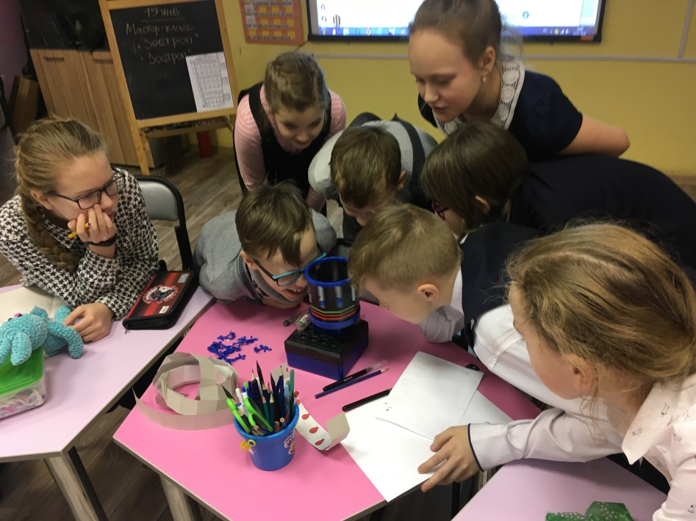
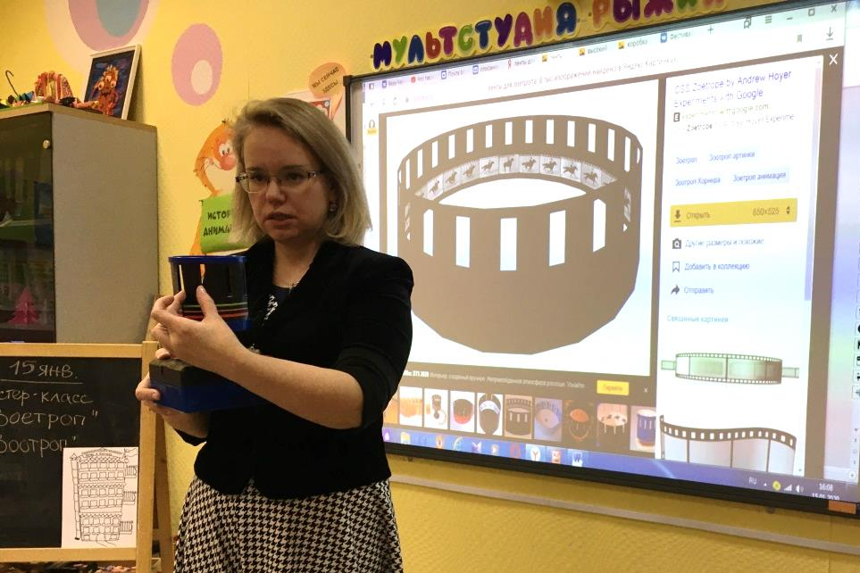
На занятиях в мультстудии мы проходили историю анимации и я узнала, что раньше, чтобы добиться иллюзии движения картинок, придумали такой аппарат, который называется «зоотроп».
И мне стало интересно как он устроен и можно ли самому смастерить такой аппарат.

Slide 5
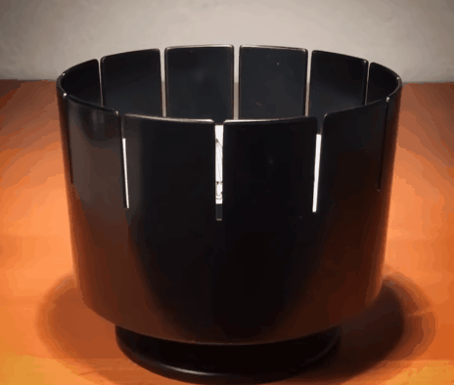
ЗООТРОП
На развитие анимации большое влияние оказали оптические игрушки. И одна из них – это зоотроп. Он представляет собой вращающийся цилиндр (или барабан) с небольшими прорезями. А внутрь вставляется бумажная лента, на которой изображены последовательные фазы движения. При вращении цилиндра, если смотреть сквозь прорези, то можно увидеть самый настоящий короткий мультик.

Slide 6
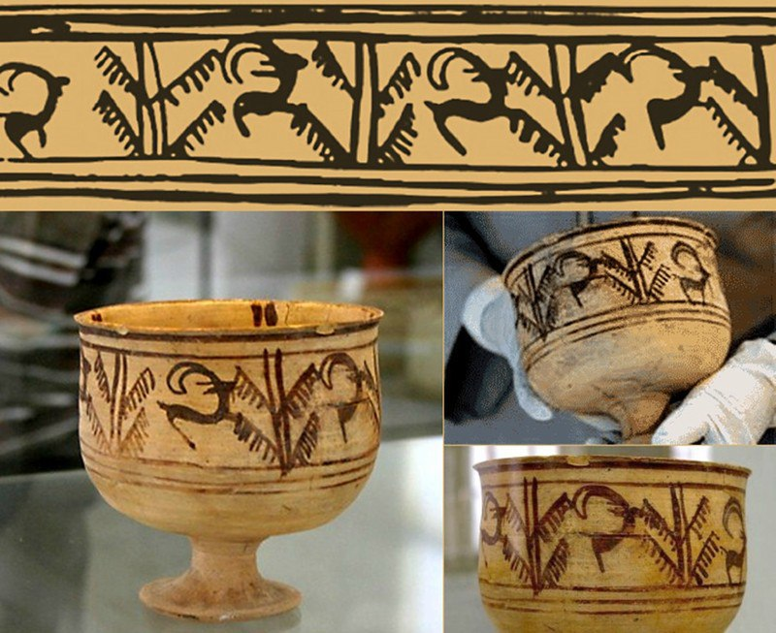
Предшественником зоотропа можно считать керамическую чашу, возраст которой 5017 лет, найденную в Иране.
Изображения образуют последовательность и кажутся распределенными таким образом, что если бы чаша быстро вращалась, можно было бы увидеть движение. Пока неизвестно, имел ли создавший его художник намерение создать анимацию.

Slide 7
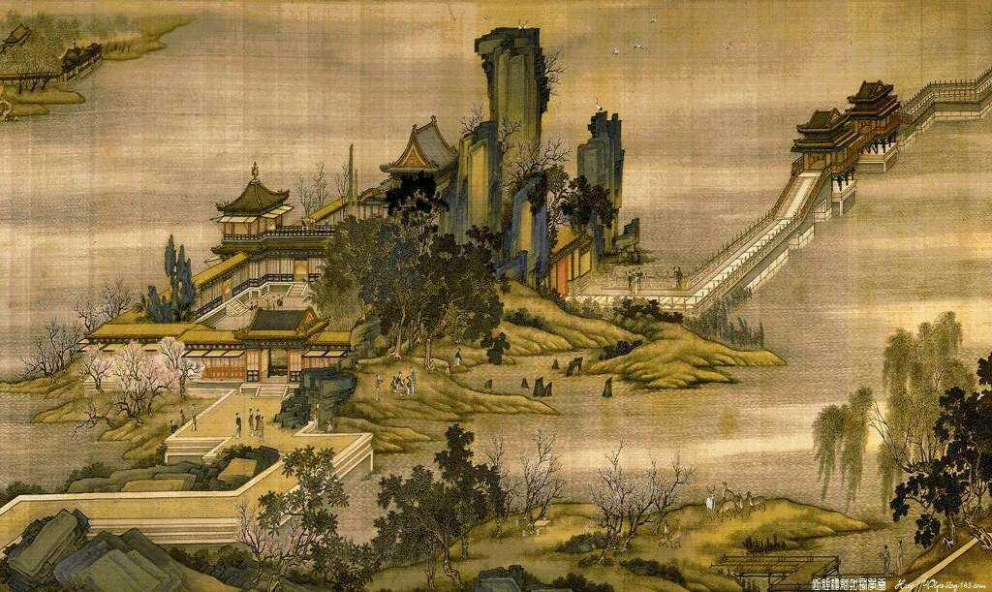
Прообраз зоотропа встречался в Китае,
в 180-м году нашей эры
Китайский изобретатель Дин Хуань создал простой аппарат, так называемый зоотроп, на крутящемся картонном диске которого при соответствующей подсветке рисунки начинали "двигаться".

Slide 8
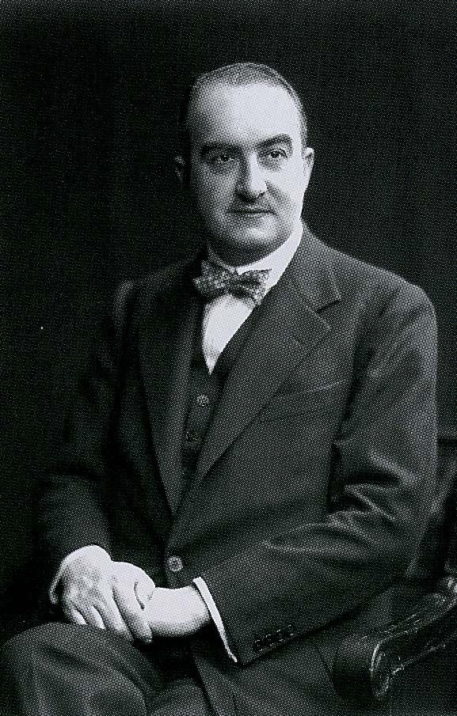
В нынешнем виде аппарат изобрел в 1833 году, английский математик Уильям Хорнер.
Ученый назвал его дедалеумом – в честь Дедала, древнегреческого мастера, умевшего делать статуи, которые казались движущимися. Ученый написал о своём изобретении в научном журнале, но не стал утруждать себя иллюстрацией и демонстрацией прибора, поэтому ничего удивительного, что его открытие не было замечено.

Slide 9
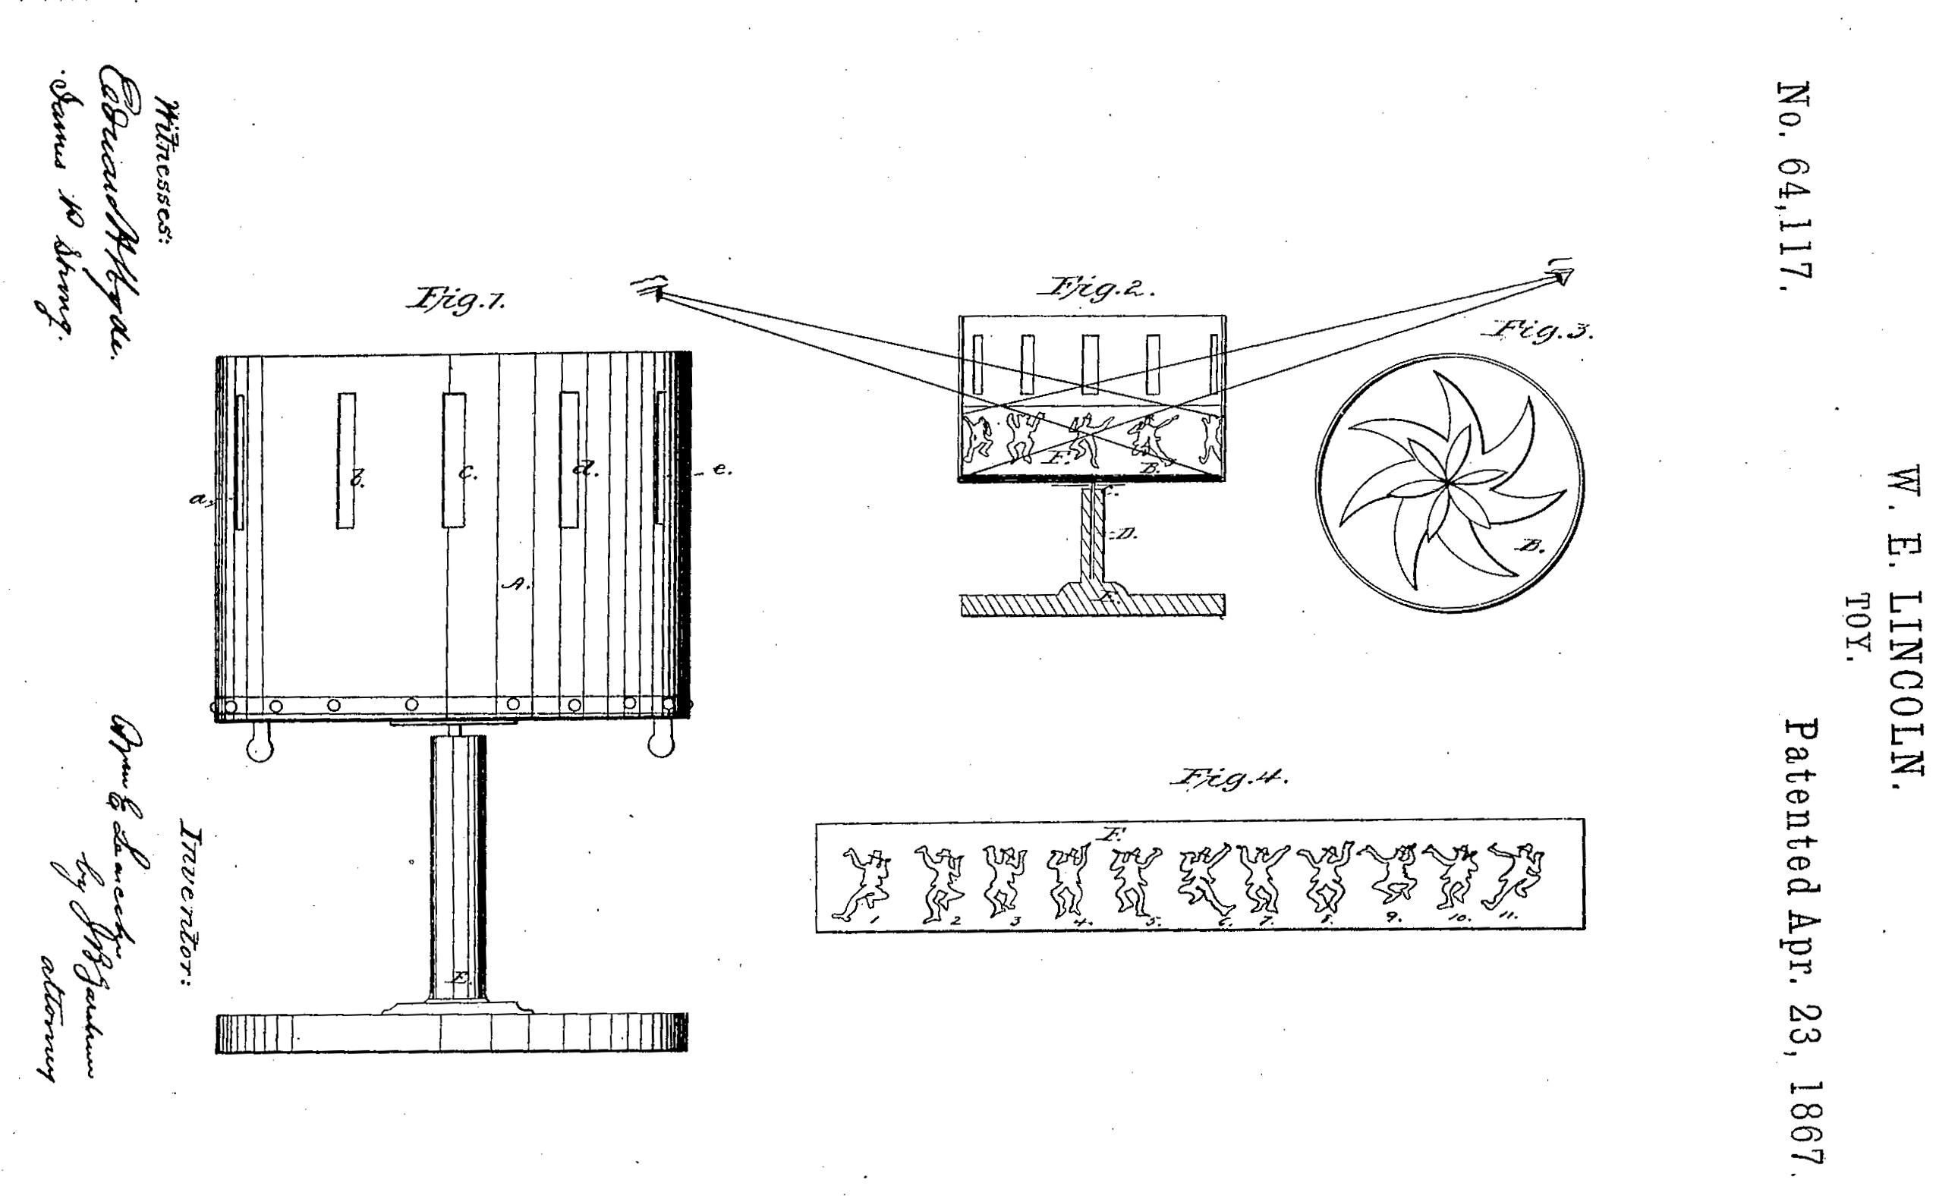
И лишь в 1867 году американский студент Уильям Линкольн запатентовал то же устройство под именем «зоотроп»

Slide 10
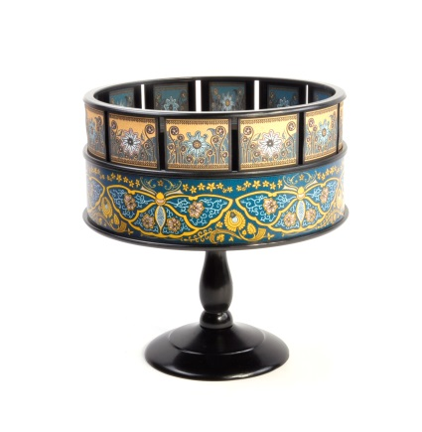
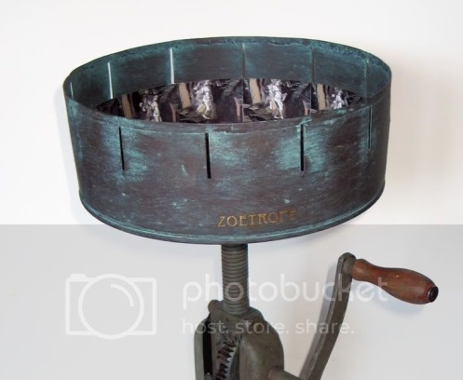
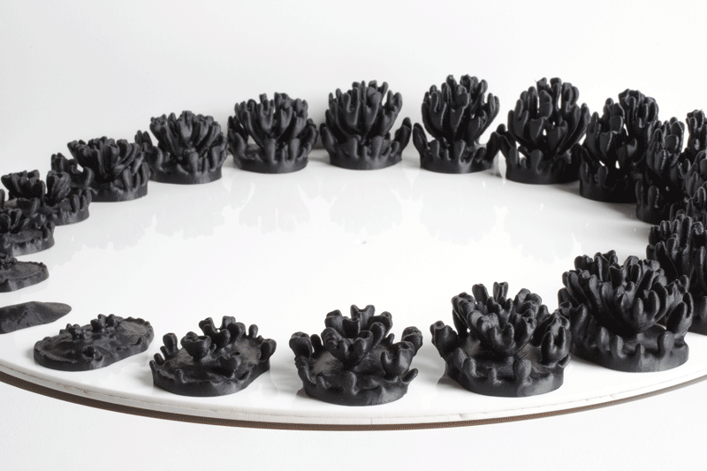
Эволюция зоотропов.
С развитием техники, изменялись и зоотропы. Сначала они вращались вручную, потом появилась ручка и они стали механическими, затем появились те, которые работают от сети. Последние модели на батарейках. А самые новые стали трехмерными.

Slide 11
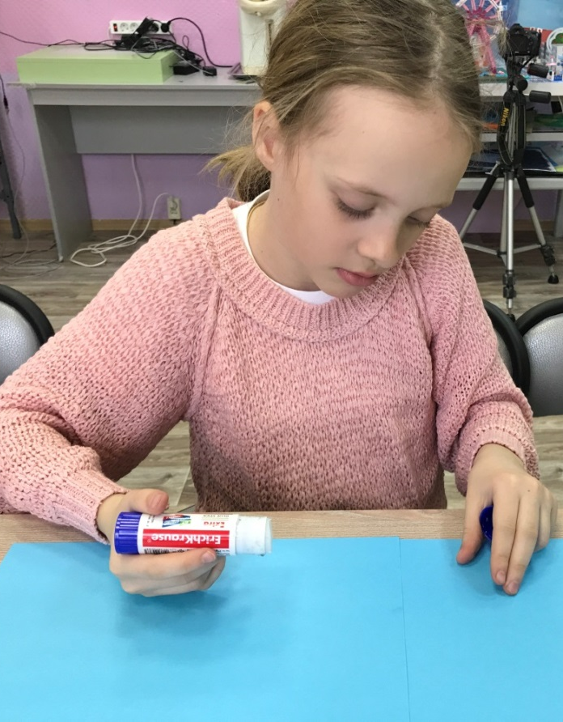
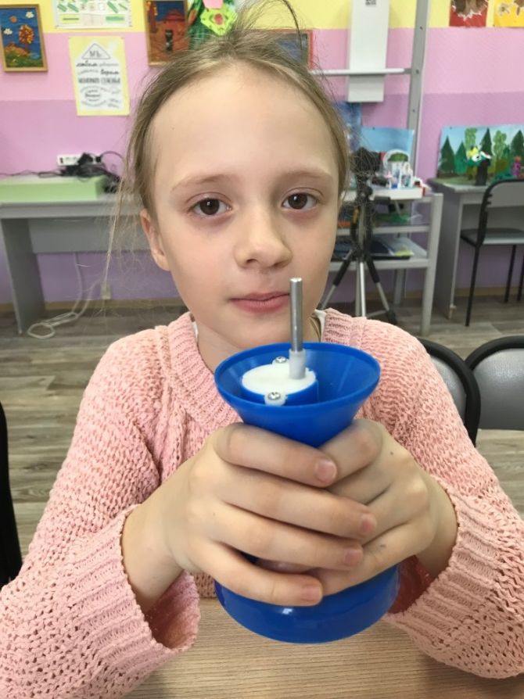
Этапы работы
Найти подходящую
вращающуюся основу.
2. Из бумаги склеить барабан,
сделать прорези и дно.
Чтобы самостоятельно смастерить такой аппарат, я изучила принцип его действия.

Slide 12
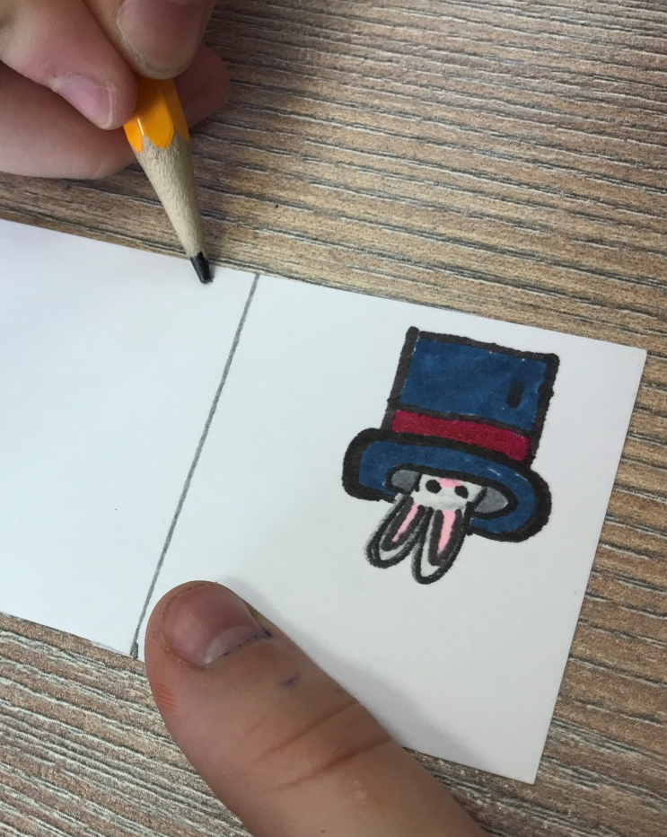
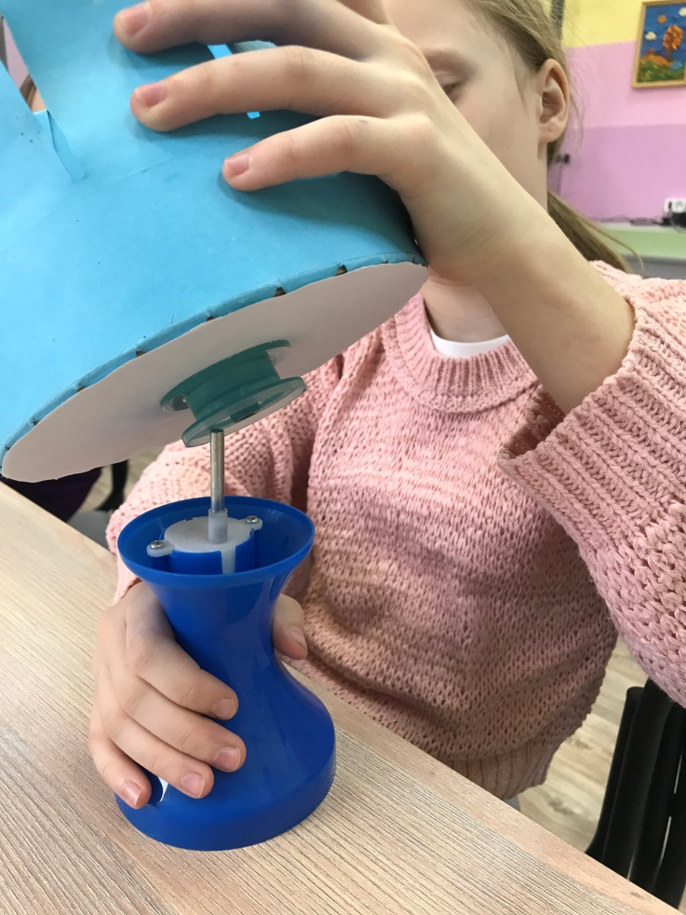
Этапы работы
3. Получившийся барабан
надеваем на основу
4. Рисуем ленты
с последовательными фазами
движения

Slide 13
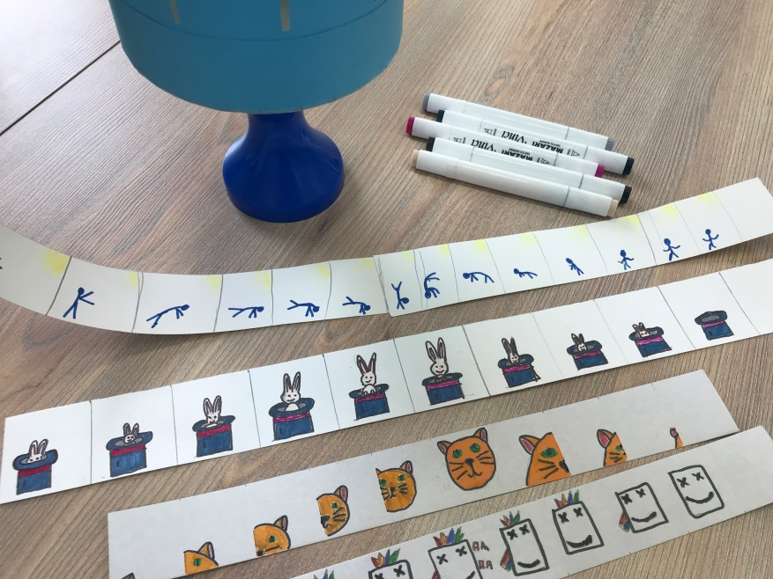
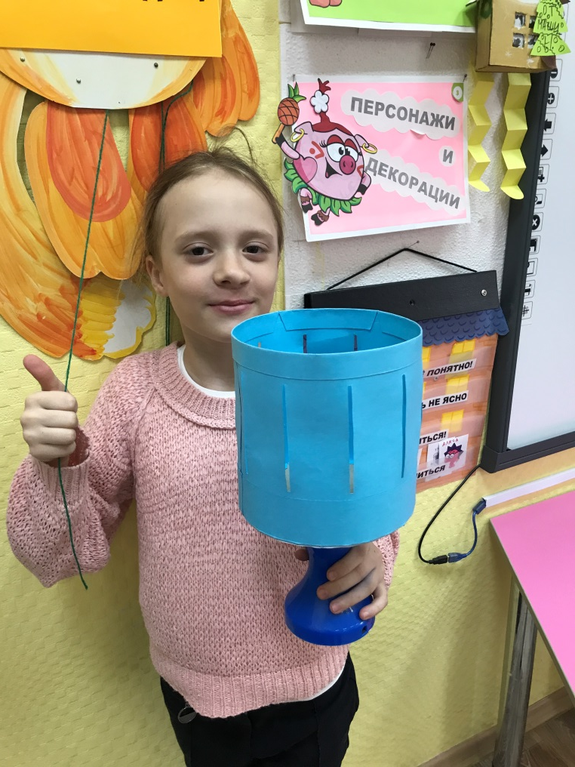
Этапы работы
Таких лент можно нарисовать много с разными сюжетами

Slide 14

я изучила историю появления зоотропа,
смастерила его и нарисовала мини-мультфильмы.
Эту игрушку можно показывать ребятам мультстудии, удивлять своих друзей и родных.
А главное, я поняла принцип работы этого аппарата и полученные знания могу использовать в своем творчестве.

Slide 15
Источники информации
1. Статья «Оптические игрушки» – URL: [Электронный ресурс]. – Режим доступа: https://ru.wikipedia.org/wiki/Категория:Оптические_игрушки
2. Статья «История мультипликации» – URL: [Электронный ресурс]. – Режим доступа: https://kinoreporter.ru/veselye-kartinki-polnaya-istoriya-multiplikacii/
3. Статья «Зоотроп: история, как работает, как сделать самодельный» – URL: [Электронный ресурс]. – Режим доступа: https://ru1.warbletoncouncil.org/zootropo-3615
4. Статья «Сам себе мультипликатор» – URL: [Электронный ресурс]. – Режим доступа: https://master-klass.livejournal.com/668186.html
5. Страница в свободной энциклопедии «Википедии» -«Зоотроп» » – URL: [Электронный ресурс]. – Режим доступа: https://ru.wikipedia.org/wiki/%D0%97%D0%BE%D0%BE%D1%82%D1%80%D0%BE%D0%BF

